Slide 1
МИНИСТЕРСТВО ОБРАЗОВАНИЯ ТВЕРСКОЙ ОБЛАСТИ ГБПОУ «ОСТАШКОВСКИЙ КОЛЛЕДЖ»

Slide 2
ТЕМА ВЕГЕТАРИАНСТВО: ИСТОКИ И ПЕРСПЕКТИВЫ, ПОЛЬЗА И ВРЕД
Авторы: студенты группы 45О
ГБПОУ «Осташковский колледж»
Специальность 19.10.02.
Технология продукции общественного питания
Руководитель
Преподаватель
Фроловская Н.Ф.

Slide 3
Актуальность темы
Идея здорового образа жизни и правильного питания постепенно входит в моду , все больше людей заботится о состоянии своего здоровья. А это - важнейший путь к долголетию.

Slide 4
Объект исследования – вегетарианство как система питания
Предмет исследования – виды, причины, плюсы и минусы вегетарианства, блюда вегетарианской кухни

Slide 5
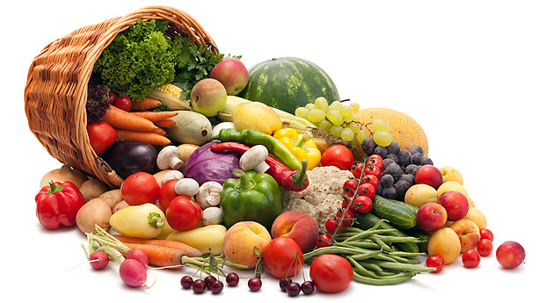
ЦЕЛИ И ЗАДАЧИ РАБОТЫ
Задачи:
- изучить значение вегетарианской пищи в рационе человека и перспективы развития;
- ознакомиться с технологическим процессом подготовки приготовления вегетарианских блюд;
- ознакомиться с ассортиментом блюд в русской кухне и особенностями их приготовления;
- рассмотреть плюсы и минусы вегетарианского питания;
Цель - сравнительный анализ видов вегетарианства, причин обращения к нетрадиционным видам питания, изучить блюда вегетарианской кухни, характерных для русской православной культуры.

Slide 6
Используемые методы
Сравнительно-сопоставительный
Системный
Комплексный
Аналитический
Статистический

Slide 7
План работы
ВВЕДЕНИЕ
ОСНОВНАЯ ЧАСТЬ
Глава 1. Виды вегетарианства
Глава 2. Причины вегетарианства
Глава 3. Плюсы и минусы вегетарианской кухни
Глава 4. Переход к вегетарианскому питанию
Глава 5. Основные продукты и блюда вегетарианской кухни
Глава 6. Рецепты православной обрядовой кухни
ЗАКЛЮЧЕНИЕ

Slide 8
История вопроса
Истоки вегетарианства уходят в глубокую древность
Широкое распространение получило во второй половине XIX века
В 1894 г. открылась в Москве первая вегетарианская столовая
1-го декабря 1901 г. возникло в Петербурге первое российское вегетарианское общество

Slide 9
Знаменитости
Среди вегетарианцев было и есть немало политиков, известных учёных, спортсменов, актёров и деятелей искусства.
Вегетарианству следовали:
Исаак Ньютон Байрон
Альберт Эйнштейн Шопенгауэр
Микеланджело Линкольн
Леонардо да Винчи Ницше
Спиноза Максим Горький
Руссо Бернард Шоу
Гёте Индира Ганди
Шиллер Франц Кафка
Вагнер Пол Маккартни

Slide 13
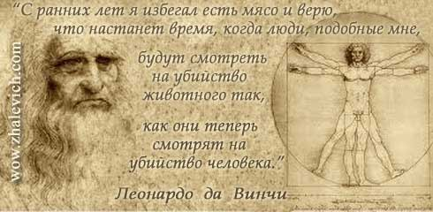

Slide 14
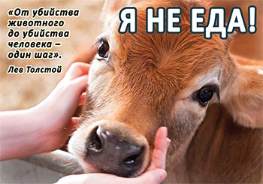

Slide 16
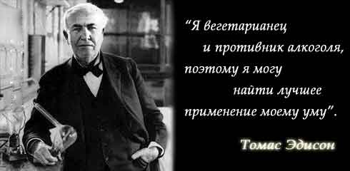

Slide 18
Так что такое вегетарианство?
Вегетарианство - это изменение стиля жизни, разрушение множества привычных стереотипов не только в области питания
Вегетарианство – система питания, исключающая или значительно ограничивающая потребление продуктов животного происхождения

Slide 19
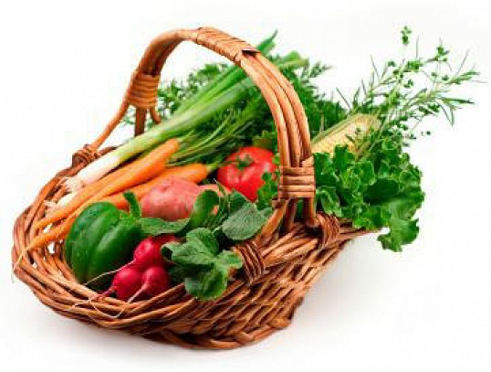
Виды вегетарианства
строгое вегетарианство (только растительная пища);
нестрогое вегетарианство (допущение продуктов животного происхождения кроме мяса животных);
лактовегетарианцы (допускают молоко и молочные продукты);
лактоововегетарианцы (кроме молока и продуктов из него допускают еще и яйца).
"сыроеды". Они едят все виды растений и молоко без термообработки.

Slide 20
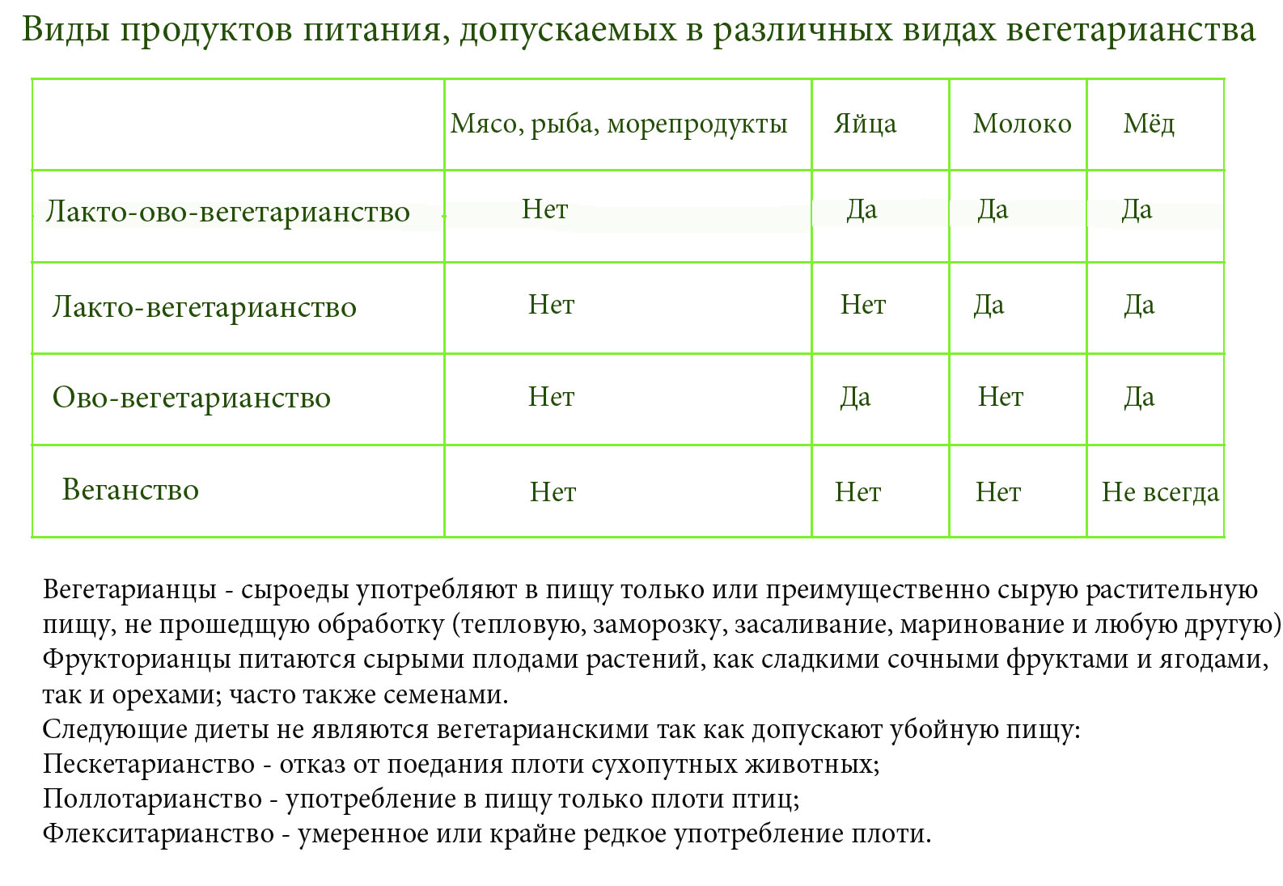

Slide 22
Причины вегетарианства
Во-первых, это здоровье. Вегетарианское меню, в отличии от обычного, поставляет нашему организму большое количество балластных веществ, витаминов и ненасыщенных жировых кислот.
Второй причиной можно считать гуманность по отношению к животным, недовольство современными методами разведения и убоя скота, птицы и ловли рыбы.
Третья причина перехода в лагерь вегетарианцев - экономия и экология.
Четвёртая причина - религиозный аспект. Например, индуизм полностью запрещает употреблять в пищу мясо, рыбу и животные жиры.

Slide 24
Вегетарианство: вред и польза. Вегетарианство — это частичный или полный отказ от продуктов, которые имеют животное происхождение. Данный принцип питания становится все более популярным и уже весьма распространенным в мире, и в нашей стране в частности. Но есть ли истина в этих принципах, и более того – польза? Какой вред вегетарианства, каковы минусы и плюсы вегетарианства.

Slide 25
Достоинства и недостатки
Плюсы:
Минусы:
Вегетарианство помогает бороться с лишним весом, так как растительная пища содержит меньше калорий и жиров.
Вегетарианские блюда содержат большое количество растительной клетчатки, что стимулирует перистальтику кишечника и способствует регулярному его опорожнению при хронических атонических запорах.
Овощи и фрукты выводят из организма шлаки и токсины, активизируют защитные силы организма, нормализуют обмен веществ. Вегетарианцы почти не страдают от сердечно-сосудистых заболеваний, гипертонии, диабета. Овощная пища предупреждает развитие атеросклероза.
В овощах и фруктах содержится много витаминов и микроэлементов, в которых крайне нуждается организм современного человека.
В пище животного происхождения содержатся незаменимые аминокислоты, необходимые для жизнедеятельности человеческого организма. Их дефицит может привести к ухудшению и даже потере зрения (такие случаи отмечались в нашей стране и за рубежом).
Увеличение объема потребляемых продуктов, неизбежное при низкокалорийной вегетарианской диете, приводит к перегрузке органов пищеварения, что может вызвать ряд нарушений в работе организма и способствовать развитию хронических заболеваний.
Растительный белок усваивается значительно хуже, чем животный.
Снижение иммунитета

Slide 26
Достоинства и недостатки
Плюсы:
Минусы:
Для приготовления овощных блюд используется меньше соли, которая в больших количествах вредна для здоровья.
Растительная пища содержит много полезных углеводов, которые являются хорошим источником энергии для организма. Поэтому вегетарианцы энергичны и среди них больше долгожителей.
Вегетарианцы уверены, что, отказавшись от мяса, человек обретает не только здоровье, но и душевный покой. Их лозунг «Мы никого не убили» повышает самооценку, поднимает личность на более высокую ступень развития.
Вегетарианство противопоказано детям: для нормального роста и развития детскому организму необходимы мясо и рыба.
Вегетарианство нельзя назвать экономным способом питания. Необходимые продукты - недешевы.
В последние годы подвергается сомнению и основной тезис вегетарианцев («Мы никого не убили»). Ученые находят доказательства тому, что растения также испытывают боль.
Если прием мяса с годами следует строго нормировать, то ничего порочащего нет в рыбе, от которой многие вегетарианцы тоже отказываются. Рыба - источник хорошо усвояемого белка, витаминов, кальция, марганца, магния, фосфора, цинка, без которых здоровье человека не может быть по-настоящему крепким

Slide 27
А теперь блюда!

Slide 28
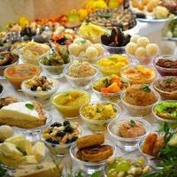
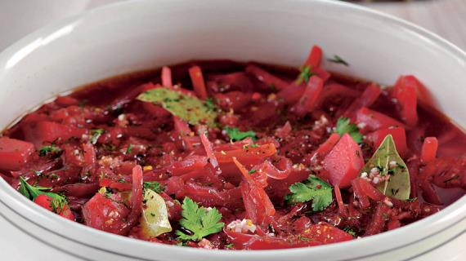
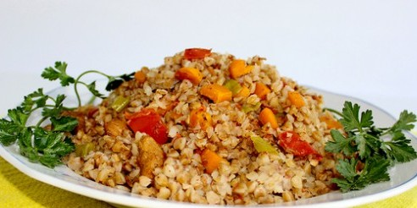
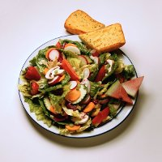
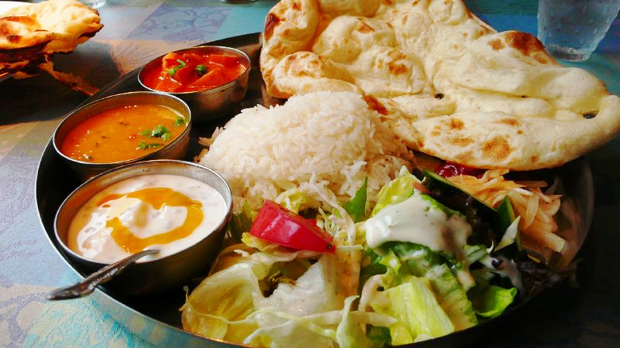

Slide 29
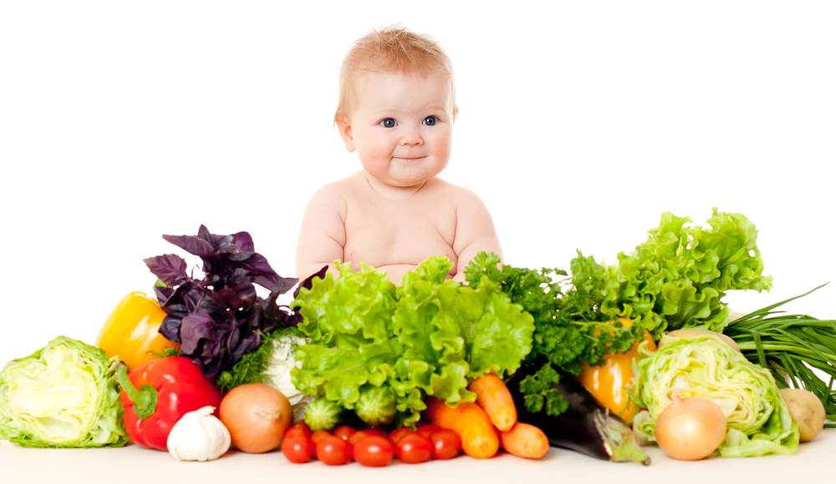
Вегетарианство - это диета будущего

Slide 30
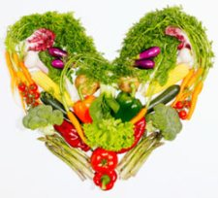
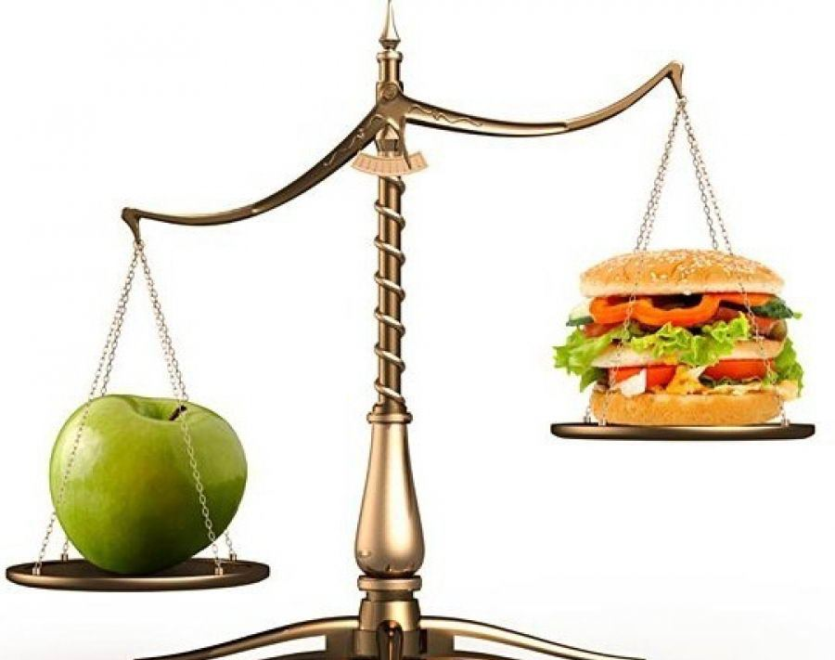
СПАСИБО ЗА ВНИМАНИЕ!

